Slide 1
Основы системного анализа
Орловский государственный университет
имени И.С. Тургенева
Лабораторная работа №3
Студент: Василения Иван Валерьевич
Преподаватель: Раков Владимир Иванович
Орёл, 2025г.

Slide 2
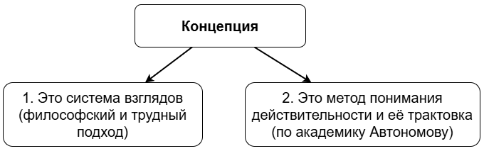
Теория систем
Теория систем – научная методологическая концепция исследования объектов, представляющих собой системы
Методология – наука о методе – как получить метод.
Изоморфизм – заданное отношение эквивалентности
Концепция – метод понимания действительности и её трактовка.

Slide 3
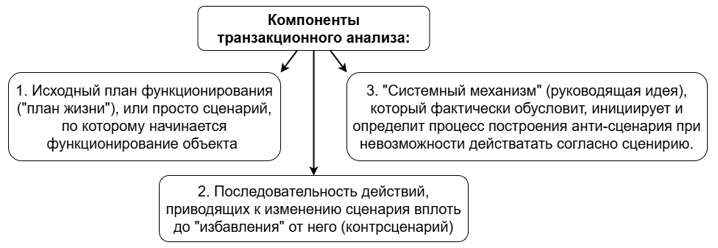
Транзакционный анализ
Транзакционный анализ оперирует со сценариями возможного функционирования объекта и направлен на такое изменение процесса функционирования объекта, которое исключило бы факторы, мешающие его «эффективной» работе или «полноценной» коммуникации.
Предназначение транзакционного анализа – коррекция жизненного сценария.
Сценарий – это исходный план функционирования.
Контрсценарий – последовательность действий для изменения сценария.

Slide 4
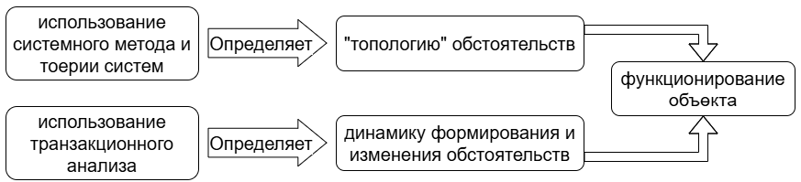
Системный анализ
Транзакционный анализ исходит из того, что транзакции как единицы общения, состоящие из стимула и реакции, изначально формируют строго заданное количество состояний объекта, в одном из которых он может находиться в каждый момент времени и взаимодействовать с соответствующими состояниями других объектов.
Реакция – выходная функция, стимул – входная.
Таким образом, в системном анализе:

Slide 5


В целом, в системном анализе считают, что:
1. Целое обладает свойствами, отсутствующими у его частей.
≠
2. Прерогативой (преимуществом) организации исследования является непрерывная интеграция различных представлений о системе на каждом этапе её создания.

Slide 6
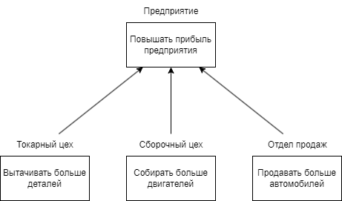
В целом, в системном анализе считают, что:
3. Частные цели составляющих системы компонентов подчиняются общей цели функционирования системы.
4. При организации функционирования систем целостность определяется принципом.

Slide 7
В целом, в системном анализе считают, что:
5. Многократность разбиения объекта и его локально организованной среды декларируется (объявляется) "системным механизмом", предопределяющим формирование углубленных и всесторонних представлений об объекте в динамически меняющейся в среде применения.
6. Создание сценариев, определяющих структуру процесса функционирования объекта, и контрсценариев для изменения текущего функционирования обеспечивает возможности корректирования (изменения) нежелательной динамики действующего объекта.

Slide 8
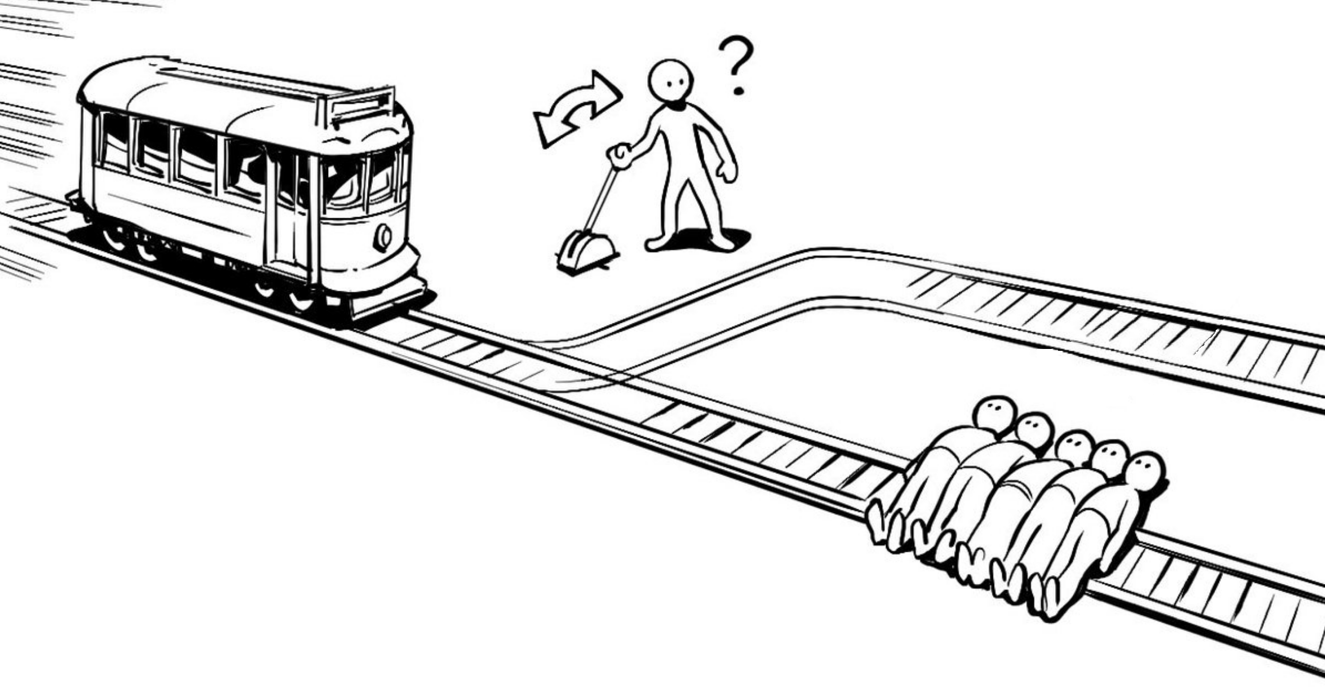
В целом, в системном анализе считают, что:
7. Формулирование "системного механизма" (новой идеи) для формирования антисценария обуславливает возможности организации корректирования процесса функционирования на различных временных участках функционирования.
Контрсценарий: перевод стрелки на маршрут А
Маршрут А
Сценарий: движение по маршруту Б
Маршрут Б
(нежелательная динамика)

